Slide 1

PEM PAL
IA COP
Radna skupina za unutarnju kontrolu
Načela COSO-a
Jean-Pierre Garitte
Moskva
18. listopada 2016.

Slide 2
Zašto su nam potrebni okviri?
Zajednički će okvir ubrzati napredak
uspostavom:
  zajedničkog jezika
  kriterija za usporedbu
  smjernica za primjenu
  poznavanja pojmova
  učinkovitije komunikacije

Slide 3
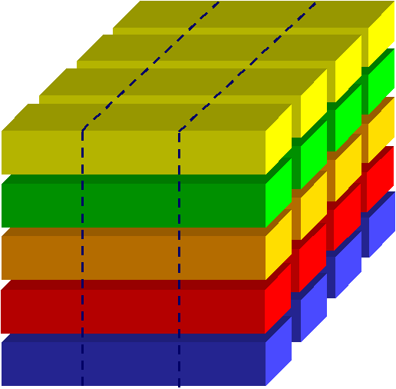
Unutarnja kontrola – integrirani okvir COSO-a
Tri cilja
Poslovanje
Kontrolne aktivnosti
Izvještavanje
Usklađenost
Okvir COSO-a definira unutarnju kontrolu kao proces koji provode upravni odbor subjekta, njegova uprava i ostalo osoblje te je osmišljen kako bi pružio razumno jamstvo u pogledu ostvarenja ciljeva.
Aktivnost 2
Monitoring
Aktivnost 1
Informacije i
komunikacija
Jedinica B
Jedinica A
Pet sastavnica
Kontrolne aktivnosti
The “Tone at the top”
Procjena rizika
Cijela organizacija
Kontrolno okruženje
Organizacijska struktura
Notes:
3

Slide 4
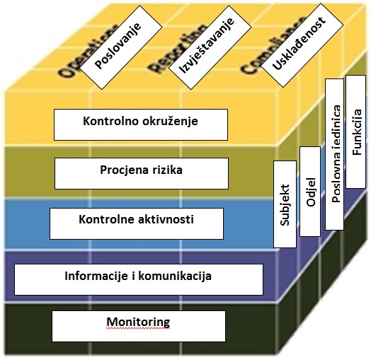
Najnoviji podaci o COSO-u iz 2013.
Promjene u okolišu... | …potakle su ažuriranje Okvira
Očekivanja od nadzora uprave
Globalizacija tržišta i poslovanja
Promjene i veća složenost poslovanja
Zahtjevi i specifičnosti zakona, pravila, propisa i standarda
Očekivanja od nadležnih i odgovornih tijela
Upotreba i oslanjanje na tehnologiju u razvoju
Očekivanja koja se odnose na sprječavanje i otkrivanje prijevare
COSO kocka (izdanje iz 2013.)

Slide 5
Najnoviji podaci o COSO-u iz 2013.
Najnovije informacije iznose načela učinkovite unutarnje kontrole
Kontrolno okruženje
Pokazuje predanost integritetu i moralnim vrijednostima
Zadužen za nadzor
Utvrđuje strukturu, ovlasti i odgovornost
Naglasak na sposobnosti
Nameće odgovornost
Procjena rizika
Utvrđuje odgovarajuće ciljeve
Određuje i analizira rizike
Procjenjuje rizik od prijevare
Određuje i analizira značajne promjene
Kontrolne aktivnosti
Odabire i razrađuje kontrolne aktivnosti
11. Određuje i razrađuje opću kontrolu tehnologije
Uvodi ih putem politika i postupaka
Informacije i komunikacija
Upotrebljava relevantne informacije
Unutarnja komunikacija
Vanjska komunikacija
Monitoring
Provodi kontinuirane i/ili odvojene evaluacije / unutarnje revizije
Ocjenjuje i iznosi nedostatke

Slide 6
Najnoviji podaci o COSO-u iz 2013.
Usredotočenost na načela učinkovite unutarnje kontrole u javnom sektoru
Kontrolno okruženje
Pokazuje predanost integritetu i moralnim vrijednostima
Zadužen za nadzor
Utvrđuje strukturu, ovlasti i odgovornost
Naglasak na sposobnosti
Nameće odgovornost
Procjena rizika
Utvrđuje odgovarajuće ciljeve
Određuje i analizira rizike
Procjenjuje rizik od prijevare
Određuje i analizira značajne promjene
Kontrolne aktivnosti
Odabire i razrađuje kontrolne aktivnosti
11. Određuje i razrađuje opću kontrolu tehnologije
Uvodi ih putem politika i postupaka
Informacije i komunikacija
Upotrebljava relevantne informacije
Unutarnja komunikacija
Vanjska komunikacija
Monitoring
Provodi kontinuirane i/ili odvojene evaluacije / unutarnje revizije
Ocjenjuje i iznosi nedostatke

Slide 7
Koja bi načela mogla biti od primarnog interesa za javni sektor?
  Odgovornost
  Organizacija pojedince smatra odgovornima za
  njihove obveze u sklopu unutarnje kontrole u
  pogledu ostvarenja ciljeva.

Slide 8
Koja bi načela mogla biti od primarnog interesa za javni sektor?
  Utvrđivanje i analiza rizika
  Organizacija utvrđuje koji su rizici od neostvarenja
  njezinih ciljeva diljem subjekta i analizira rizike
  kao temelj za određivanje načina na koji bi se trebalo upravljati
  njima.

Slide 9
Koja bi načela mogla biti od primarnog interesa za javni sektor?
  Razrada kontrolnih aktivnosti
  Organizacija odabire i razrađuje kontrolne
  aktivnosti koje doprinose ublažavanju rizika
  do prihvatljive razine.

Slide 10
Koja bi načela mogla biti od primarnog interesa za javni sektor?
  Vanjska komunikacija
  Organizacija komunicira s vanjskim strankama
  u pogledu pitanja koja utječu na rad
  unutarnje kontrole.

Slide 11
Koja bi načela mogla biti od primarnog interesa za javni sektor?
  Evaluacije i unutarnja revizija
  Organizacija odabire, razrađuje i provodi
  kontinuirane i/ili odvojene evaluacije kako bi odredila
  jesu li sastavnice unutarnje kontrole
  prisutne i funkcioniraju li.

Slide 12
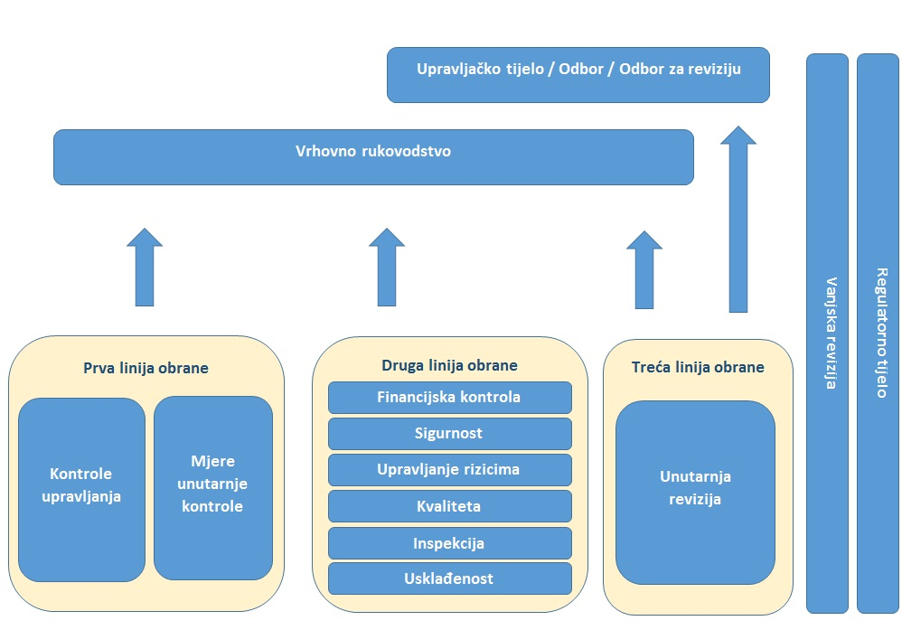
Model „tri linije obrane”
(prema Smjernicama za 8. direktivu EU-a o Zakonu o trgovačkim društvima koje su sastavili ECIIA i FERMA te koje su podržane u Izvješću o stajalištu kojeg je u siječnju 2013. izdao Institut internih revizora)

Slide 13
Pitanja i odgovori

